Slide 1
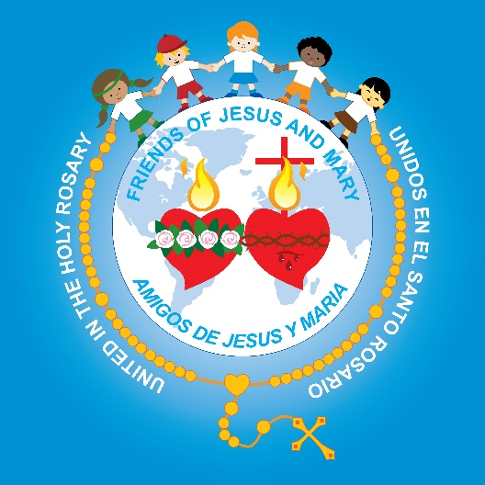
Ministerio Amigos de Jesús y María
Grupo de Oración para Niños
Ciclo A – XXVI Domingo del Tiempo Ordinario
La Parábola de los Dos Hijos (3-7 años) - Mateo 21, 28-32

Slide 2
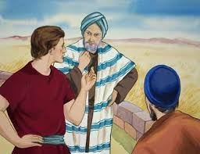
Mateo 21, 28-32 La parábola de los dos hijos
En aquel tiempo, Jesús dijo a los sumos sacerdotes y a los ancianos del pueblo: “¿Qué opinan de esto?

Slide 3
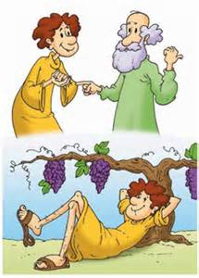
Un hombre que tenía dos hijos fue a ver al primero y le ordenó: ‘Hijo, ve a trabajar hoy en la viña’.
Él le contestó: ‘Ya voy, señor’, pero no fue.

Slide 4
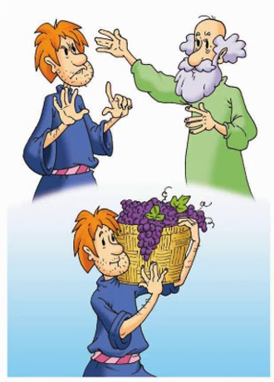
El padre se dirigió al segundo y le dijo lo mismo. Éste le respondió:
‘No quiero ir’, pero se arrepintió y fue.

Slide 5
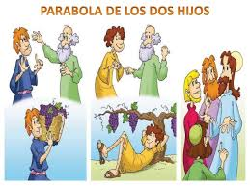
¿Cuál de los dos hizo la voluntad del padre?”
Ellos le respondieron: “El que fue”.

Slide 6
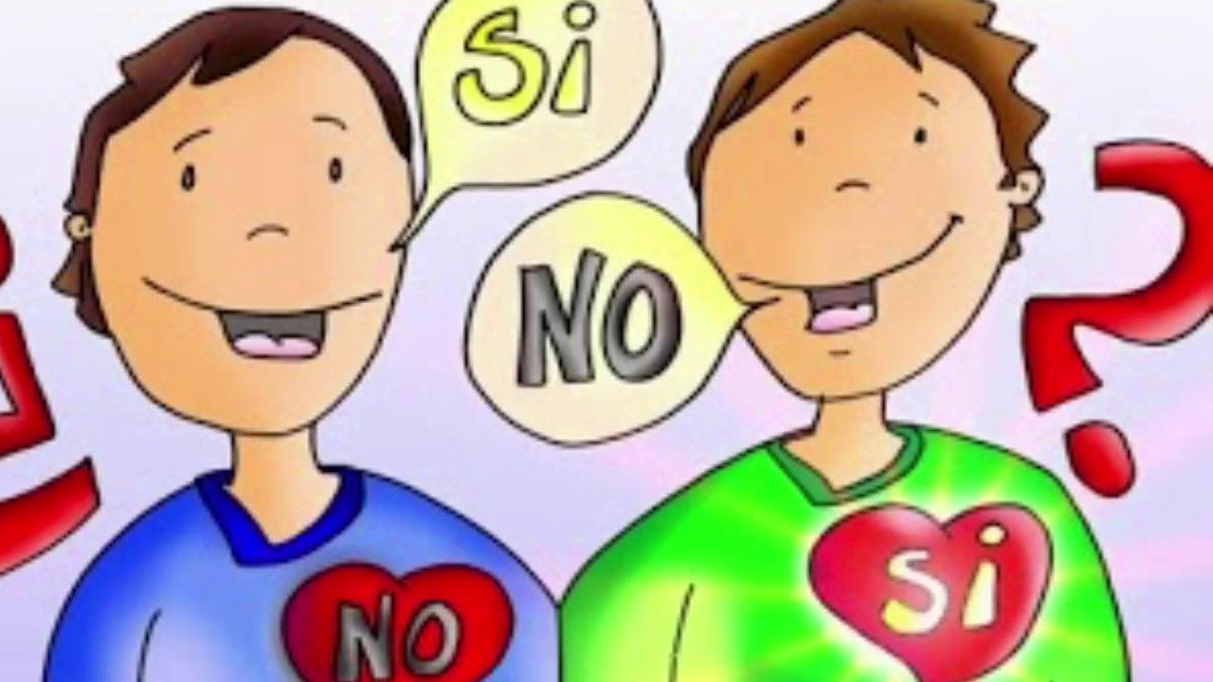
¿Qué quiere enseñarnos Jesús?
Que hay personas que dicen que aman a Dios para que otros los vean y los admiren, pero en verdad no lo aman porque no lo obedecen.
Y hay otras personas que aman verdaderamente a Dios. A veces desobedecen, pero después se arrepienten y hacen Su Dios.

Slide 7
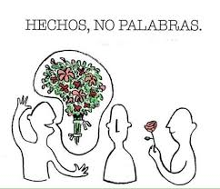
Con esta parábola vemos que Dios quiere que le demostremos nuestro amor con HECHOS, no solo con PALABRAS,

Slide 8
Oración: Señor Jesús, ayudame a siempre hacer Tu voluntad, no sólo con mis palabras, sino también con mis acciones. Amén

Slide 9
Actividad

Slide 10
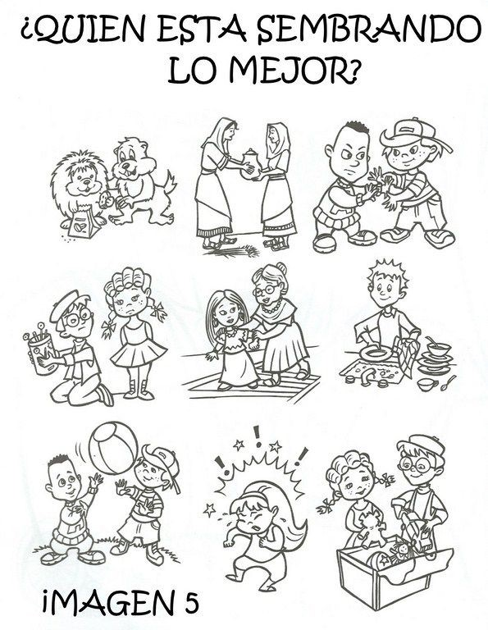
¿Quién Está Haciendo
la Voluntad de Dios?

Slide 11
Canción:
(3-8 años)
Parábola de los dos hijos, Valiván,
https://youtu.be/6CwbRmMelgY
(9+años)
Jesucristo me dejó inquieto, Juventud Católica Colombia,
https://youtu.be/UEuNOMoAU-o

Slide 12
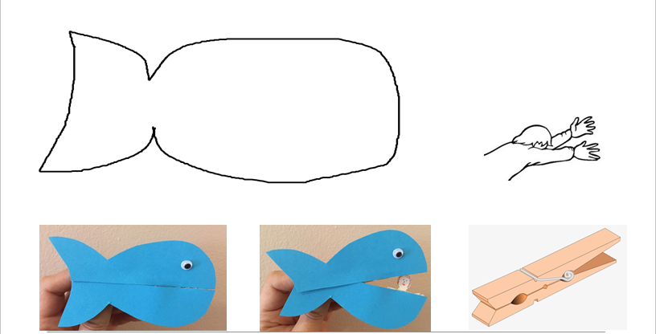
Historia del Antiguo Testamento: Jonás y la Ballena, (Bible Tales, https://youtu.be/x2-ALD_hZeQ)
www.Fcpeace.com
Amigos de Jesús y María
Septiembre

Slide 13
The Power Shuffle https://youtu.be/JNEAtmq6oTE

